Slide 1
Fundamentos .NET 6
2022
Notes:
DIAPO con título general

Slide 2
TESTING EN NETCORE XUNIT

Slide 3
¿Qué es esto del testing?
Motivación
Frameworks & tooling
Tipos , fases y assets
Test unitarios
Test de integración
Buenas practices
Mocking
Intro al TDD
¿Qué es el code coverage?
Testing en Net Core con XUnit

Slide 4

¿Qué es esto del testing?
Testing es probar que una aplicación funciona como se espera, dicho de otra manera, que cumple todos los requisitos con los que se definió

Slide 5
MOTIVACIÓN
Hace el proceso de desarrollo más ágil
Mejora la calidad del código
Verificar comportamientos y encontrar defectos
Se pueden automatizar
Más rápidos que los test manuales
Son “gratis” de ejecutar
Objetivos más claros
Prevenir
No romper nada cuando agregas nuevos desarrollos
Cubrir errores para que no vuelvan a suceder
Tener seguridad cuando se refactorize la apliación
Felicidad y salud

Slide 6
Frameworks & tooling
IDE: VisualStudio / VsCode
CLI de .NET
Runner / Framework
MSTest: de Microsoft. Es extensible y funciona con la CLI de .NET y Visual Studio
xUnit: Herramienta gratuita de pruebas unitarias centrada en la comunidad de código abierto para .NET
nUnit: Es un port, por lo que no aprovecha al máximo las features de .Net

Slide 7
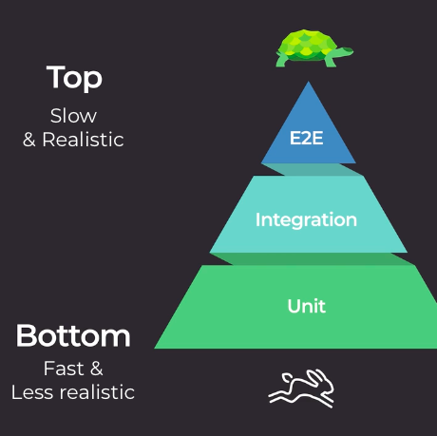
Piramide de Cohn
Tipos
Una possible clasificación es:
Unitarios
Se encargan de probar una unidad en especifico. El alcance es muy reducido y está perfectamente acotado
Integración
Verifica que dos o más unidades estén funcionando juntas correctamente como deberían.
End-to-end
Verifican que todas las unidades están funcinando correctamente. En el caso de una apliación Web esto incluye probar la UI

Slide 8
Test Unitarios
Los tests unitarios deberíamos hacerlos a la capa de negocio de nuestra aplicación: Objetos de dominio y servicios de negocio
Los servicios de dominio son buenos candidatos para los tests unitarios
Los objetos de dominio deben tener tests unitarios

Slide 9
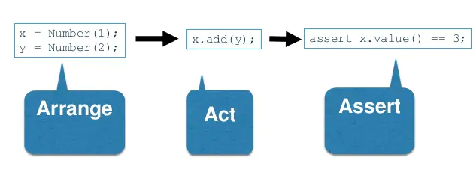
Fases de un test
Se definen los requisitos que debe cumplir el código principal.
Ejecutar la acción que queremos testear
Comprobar si los resultados agrupados son correctos o incorrectos

Slide 10
Assert
Es el paso de validación del resultado de un test
Un tests debería tener al menos un assert
Es recommendable tener un único assert por test
Hay ocasiones en que tener más de uno, no es un problema
Dependiendo del framework de testing hay diferentes assert
El assert genera un error, es mejor utilizar el específico del tipo que queremos probar

Slide 11
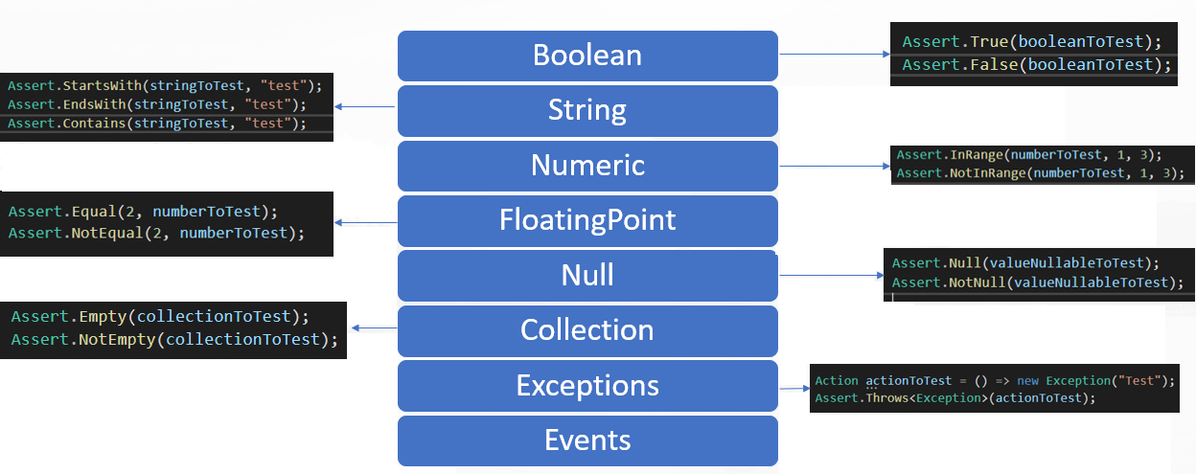
Tipos de Assert

Slide 12
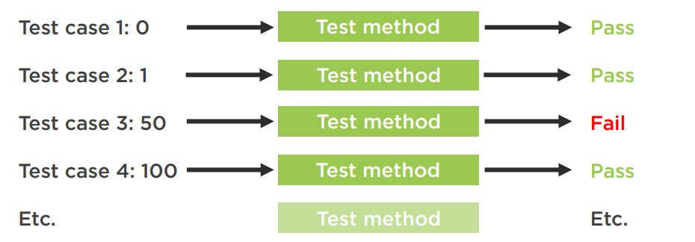
DataDriven Tests
Necesitamos probar el mismo código con diferente set de datos
En lugar de escribir varias veces el mismo test podemos utilizar data driven tests
Tipos de datadiven test
Inline data
Property / field / method
Custom Attribute
External data

Slide 13

¡Ejercicios!
Tiempo para crear test unitarios

Slide 14
Test de integración
Fixture: Una de las tareas que consumen más tiempo a la hora de crear tests es escribir el código que configura el sistema en un estado conocido. Este estado conocido se le llama fixture
La separación entre los proyectos de Host y API nos va a permitir configurar un Host para Test, añadiendo los servicios del API
Para ello nos ayudaremos de la clase TestServer

Slide 15
Test de integración
Program.cs de test
Configuramos un Program para test, eliminando todo lo que no nos hace falta para los tests
Servicios como Swagger no nos van a hacer falta
En cambio hay que añadir la configuración de la API, que tenemos en el proyecto de API.

Slide 16
Test de integración
TestServer
Creamos nuestro TestServer basándonos en el Program de Test que hemos creado
Paquetes nuget a instalar:
Microsoft.AspNetCore.Mvc.Testing
Microsoft.AspNetCore.TestHost

Slide 17
Test de integración
Fixture
Finalmente creamos el Fixture, que debe cumplir IDisposable
En el Fixture creamos el Server que vamos a usar después en los Tests.
Para usar este Fixture en xUnithay que añadirlo a una Colección
Usando esta colección en la clase de los test, tendremos accesible el Fixture
El Fixture se puede inyectar en el Test, una vez puesto el atributo de Collectionen la clase.

Slide 18
Test de integración
Fixture + Collection + TestClass

Slide 19
Test de integración
Given
Un elemento Given nos sirve para poder modificar el sistema antes de ejecutar un test
En el Given preparamos el sistema para montar el escenario del test en concreto
Lo que hayamos modificado en los Givenstiene que ser reseteado después.
Para ello, podemos usar los atributos de Resetde Xunit.

Slide 20
Test de integración
Given

Slide 21

¡Ejercicios!
Tiempo crear test de integración

Slide 22
Buenas prácticas
Legibilidad:
Nombre de las clases de test que describan una acción de un componente
Métodos que describan qué se prueba
Aislación (eliminación de dependencias entre test u otras dependencias)
Probar casos de éxito y error
Debe ser rápido
Debe ser repetible
Ejecutar todos los test siempre

Slide 23

Mocking
Queremos probar un componentes aislados del resto
Al mismo tiempo tener un escenario repetible para los tests
El mocking es reemplazar una dependencia con una versión solo para pruebas
Evitar dependencias que tiene costo o no existen
¿Qué usamos?
Podemos crear nuestros mocks a mano
Framework de mocking
Open source
Nuget
https://github.com/Moq/moq

Slide 24
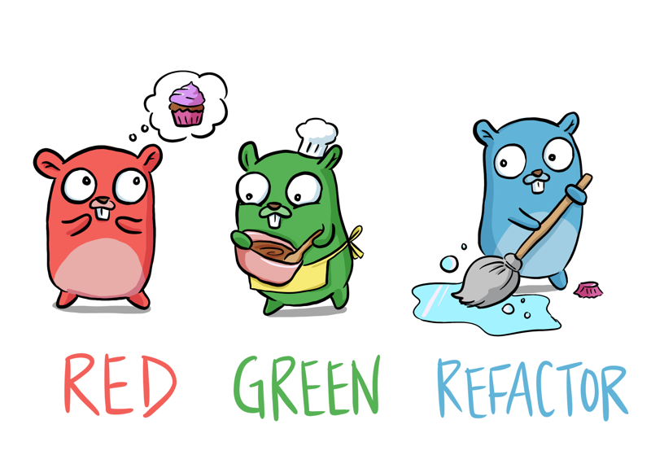
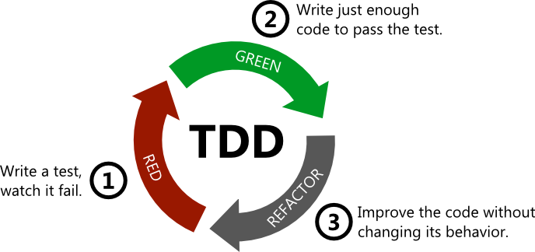
¿Qué es TDD?
Es una metodología que consiste en desarrollar a partir de las pruebas, no al revés
Su objetivo es agilizar el Desarrollo
Nos preocupamos más por el qué y el por qué antes del cómo
Se basa en un proceso cícliclo REED-GREEN-BLUE

Slide 25
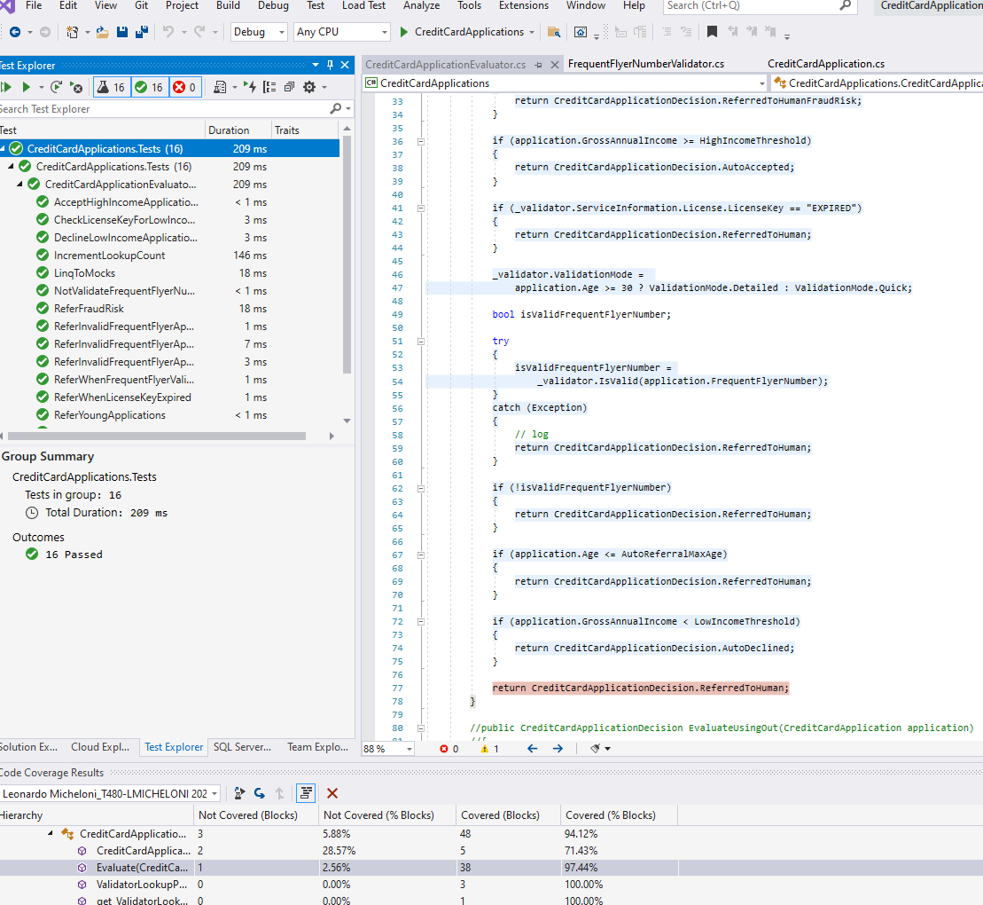
¿Qué es el code coverage?
Es el porcentaje de nuestro código que fue recorrido por al menos un camino de un test
Es una indicación de “cobertura”
¿Qué porcentaje es “bueno”?

